Slide 1
機器學習基礎與演算法
Chapter 3 KNN
Chapter 4 Logistic regression
講師投影片Chapter3
講師投影片Chapter4
課程投影片
資料與程式碼
播放清單

Slide 3

3. KNN
-KNN
[實作] KNN
4. Logistic regression
-Logistic regression
-Gradient ascent
-Evaluation (classification)
[實作] Logistic regression實作
課程內容

Slide 4
Code 放在Hub中的course內
為維護課程資料，courses中的檔案皆為read-only，如需修改請cp至自身環境中
打開terminal，輸入
cp -r courses-tpe/Machine_Learning <存放至本機的名稱>
cp -r courses-hsi/Machine_Learning <存放至本機的名稱>
cp -r courses-txg/Machine_Learning <存放至本機的名稱>

Slide 5
Chapter 3 K-nearest neighbors

Slide 6

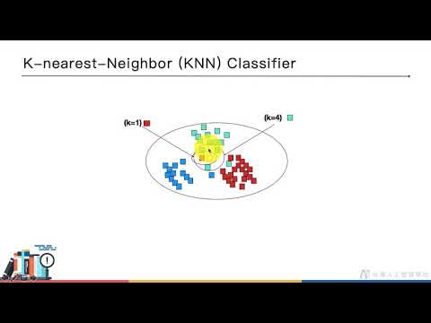
03-1: KNN

Slide 7
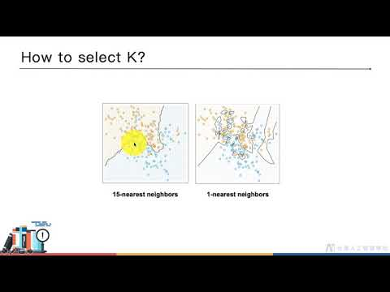
03-2: Overfitting and underfitting in KNN

Slide 8
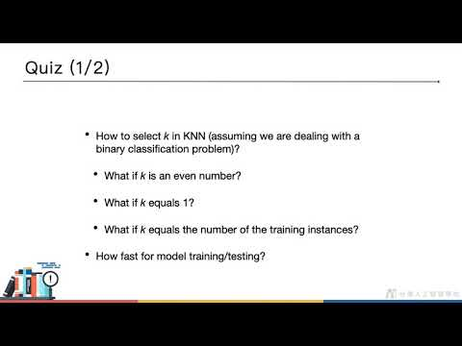
01-1: Introduction to machine learning

Slide 9
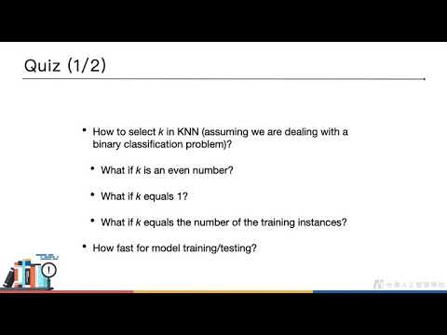
03-4: Answer

Slide 10
KNN (K Nearest Neighbor)
K個最近的鄰居
近朱者赤；近墨者黑
孟母三遷
You are the average of the five people you spend the most time with.

Slide 11
KNN 優缺點
優點
訓練速度快
不用對模型進行泛化
也可以做regression
缺點
預測時速度慢，且佔用很大的記憶體空間
需要對feature normalize
不適合用在高維度資料

Slide 12
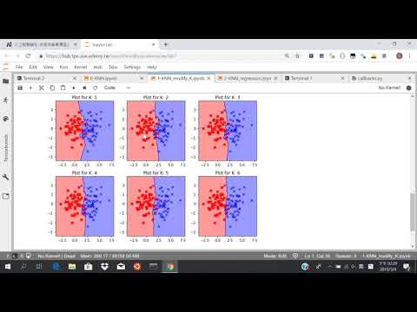
[實作課程] KNN

Slide 13
Chapter 4 Logistic regression

Slide 14
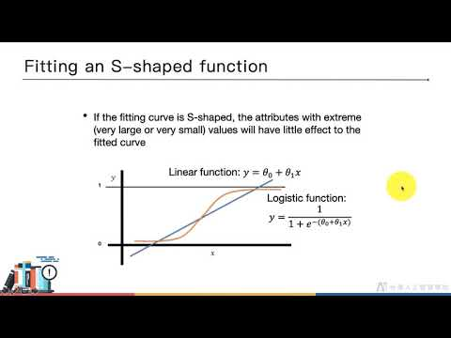
04-1: Introduction to logistic regression

Slide 15
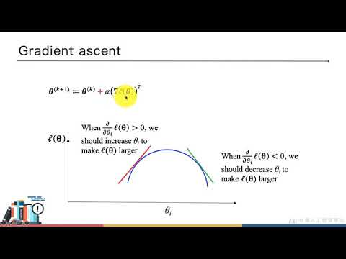
04-2: Gradient ascent

Slide 16
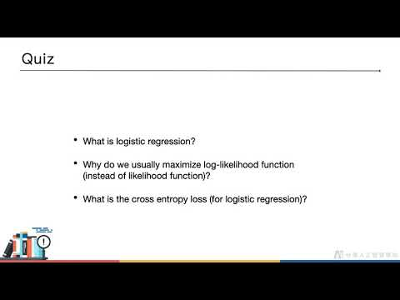
04-3: Quiz

Slide 17
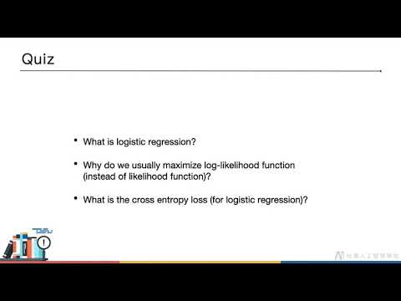
04-4: Answer

Slide 18
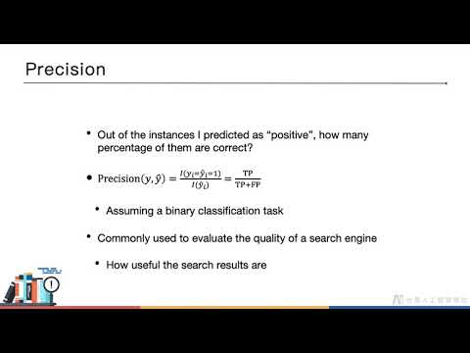
04-5: Evaluation (classification)

Slide 19
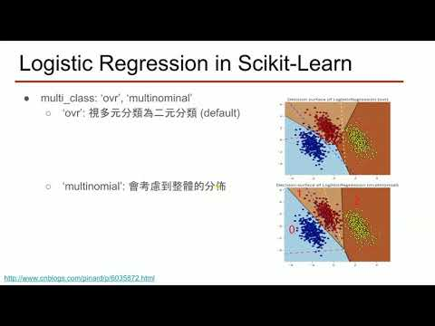
[實作課程] Logistic Regression

Slide 20
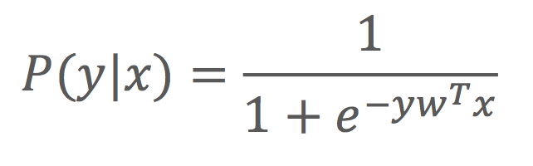

Logistic Regression
使用時機：
Label為非連續值（二元、多元分類問題）。
Features 和 Label之間不必有線性關係，因為Features的值會做non-linear的transform(sigmoid)。
Prediction：0~1的機率值。

Slide 21
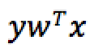
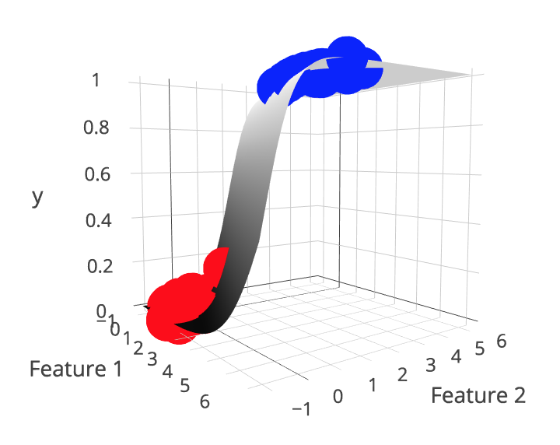
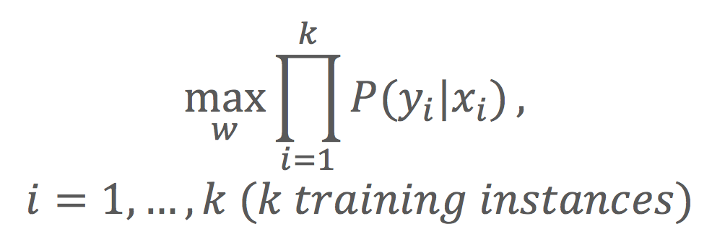
Geometric Meaning
利用線性關係算出分數
將分數代進sigmoid function轉換成機率函數
求解最大機率
軟界線
硬界線
https://florianhartl.com/logistic-regression-geometric-intuition.html

Slide 22
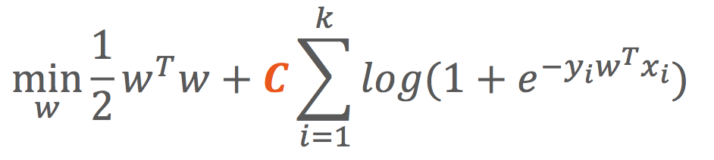
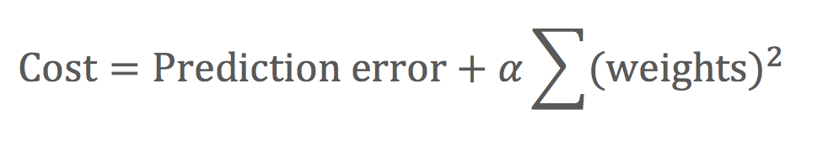
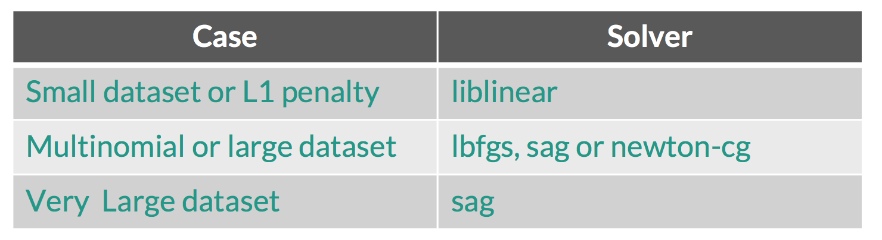
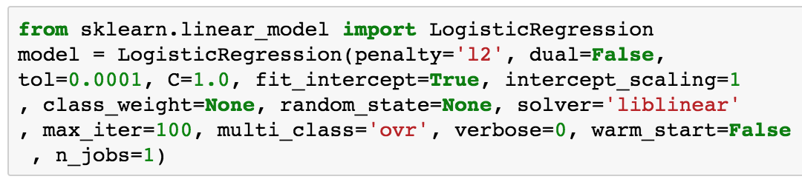
Logistic Regression in Scikit-Learn
Penalty: L1/ L2 (Lasso/Ridge)
C: default=1
Note: 和linear regression的alpha不一樣的是C值越大對weight的控制力越弱。
Solver: default=liblinear
Logistic Regression:
Linear Regression:
http://scikit-learn.org/stable/modules/generated/sklearn.linear_model.LogisticRegression.html

Slide 23
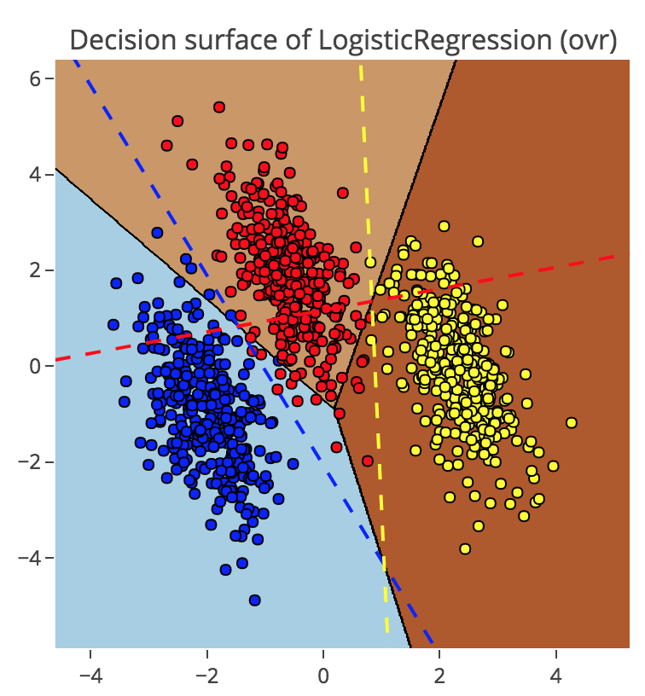
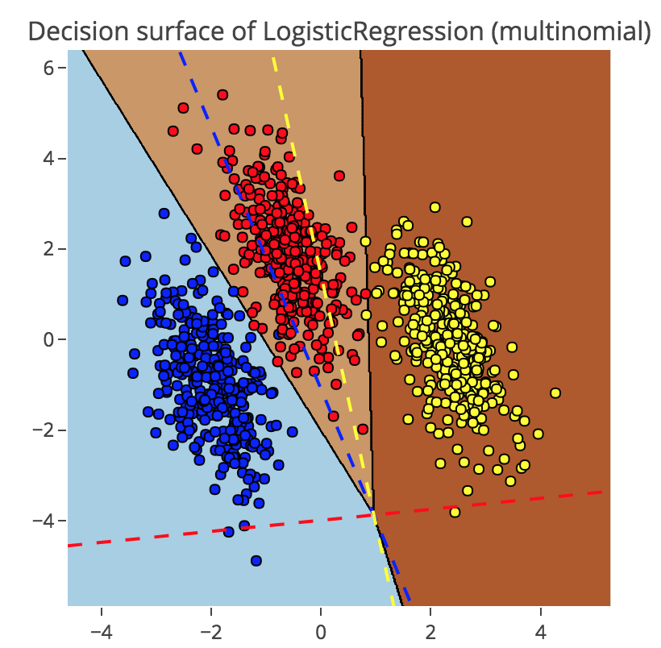
Logistic Regression in Scikit-Learn
multi_class: ‘ovr’, ‘multinominal’
‘ovr’: 視多元分類為二元分類 (default)
‘multinomial’: 會考慮到整體的分佈
1
1
1
1
2
0,1 分類
0,2 分類
1,2 分類
0
http://www.cnblogs.com/pinard/p/6035872.html

Slide 24

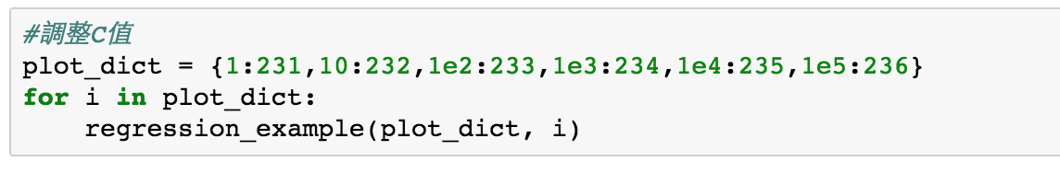
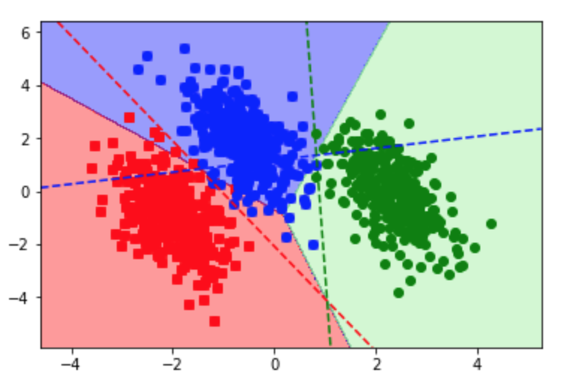
Logistic Regression Example
1-Logistic Regression Example
調整C值觀察其對結果的影響
如何解釋結果 （Hint: 準確度、擬合outlier的程度）
2-Logistic Regression Example
多元分類問題 （兩類以上）
比較兩種multi_class的方法: ‘ovr’, ‘multinomial’

Slide 25
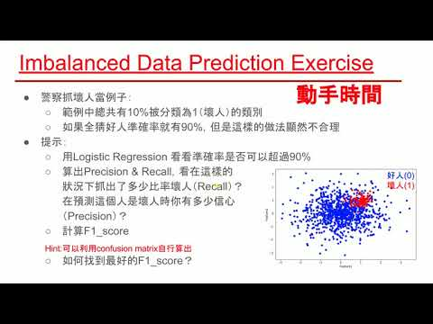
[實作課程] Logistic Regression

Slide 26
Short Summary
用 Logistic Regression 解二元或多元分類問題
利用 L1&L2 Regularization 控制模型複雜度
模型 | Linear Regression | Logistic Regression
用途 | 連續值預測 | 分類問題預測
複雜度控制（L1,L2） | Alpha 越大控制力越強 | C 越大控制力越弱

Slide 27
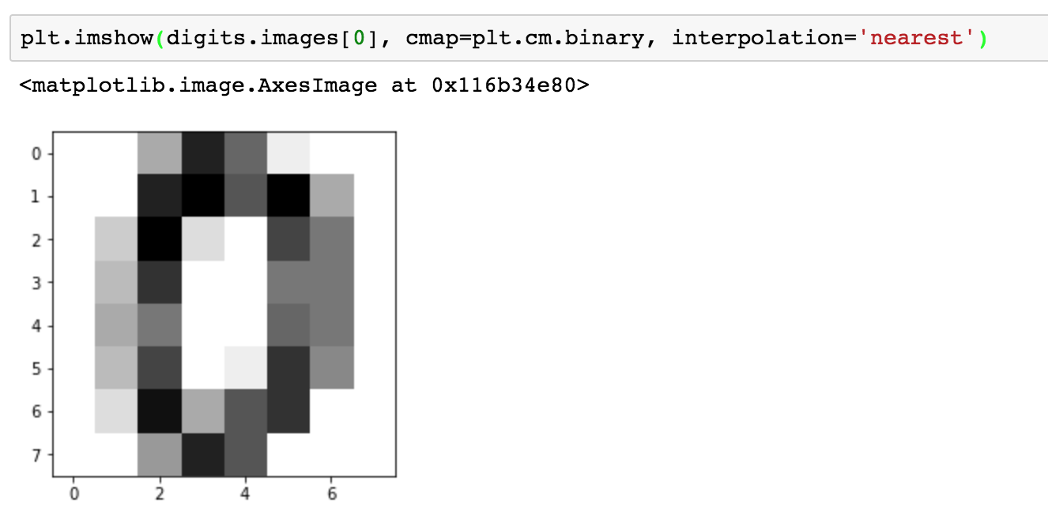
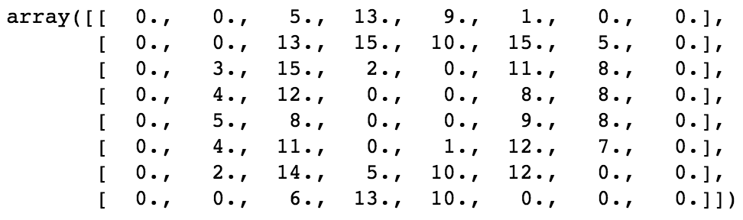
Logistic Regression Exercise
動手時間
手寫影像為8x8的灰階影像
將每個影像展平成64個features的dataset來做預測
學習點
調整C值及multi_class、solver
用accuracy來評估模型結果
利用confusion matrix來分析 哪些數字較容易分辨哪些較 不容易

Slide 28
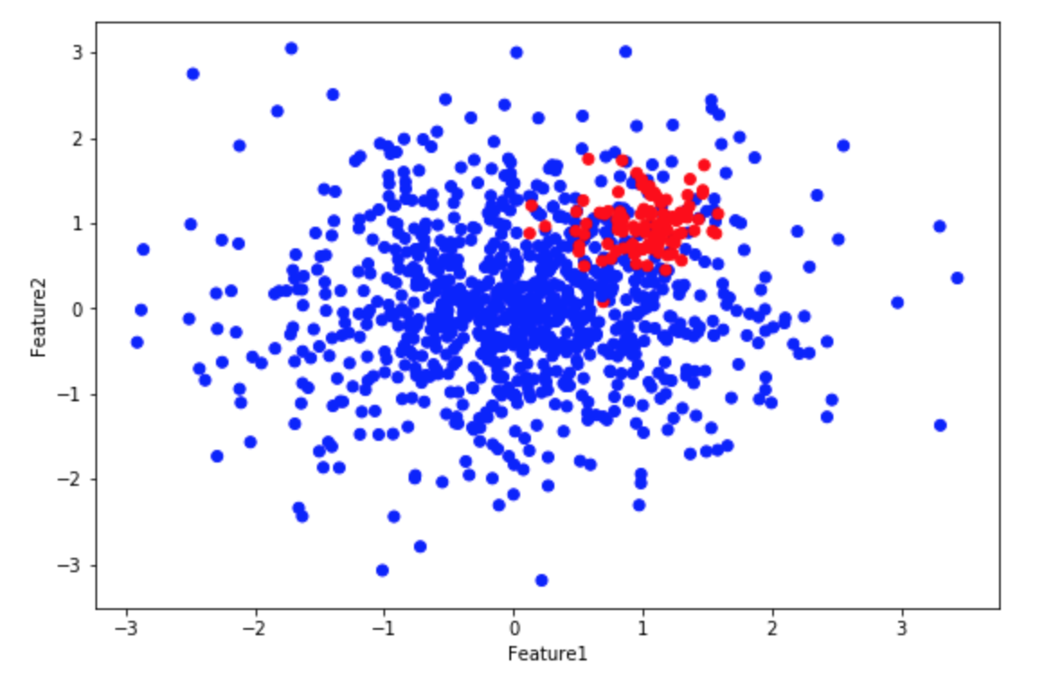
Imbalanced Data Prediction Exercise
動手時間
警察抓壞人當例子：
範例中總共有10%被分類為1（壞人）的類別
如果全猜好人準確率就有90%，但是這樣的做法顯然不合理
提示：
用Logistic Regression 看看準確率是否可以超過90%
算出Precision & Recall，看在這樣的 狀況下抓出了多少比率壞人（Recall）？ 在預測這個人是壞人時你有多少信心 （Precision）？
計算F1_score
如何找到最好的F1_score？
好人(0)
壞人(1)
Hint:可以利用confusion matrix自行算出

Slide 29
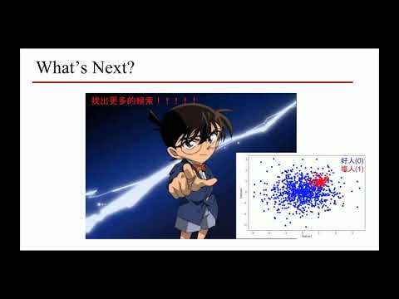
[實作課程] F1-Score and AUC ROC

Slide 30
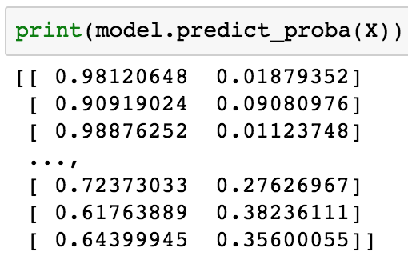
Threshold
Logistic Regression和SVM實際是output分類機率。
如果利用model.predict會以0.5當作threshold來給出分類預測（二元分類）。
針對不同的目的可以調整不同的threshold來得到要的recall和precision。
0.5
0.4
0.3
0.2
Threshold
Predicted
Actual
0
0
0
0
0
0
0
0
0
0
0
0
0
0
0
0
0
0
1
1
0
0
1
1
0
0
0
1
1
0
被分類為0的機率
被分類為1的機率
Precision = 1/3
Recall = 1

Slide 31
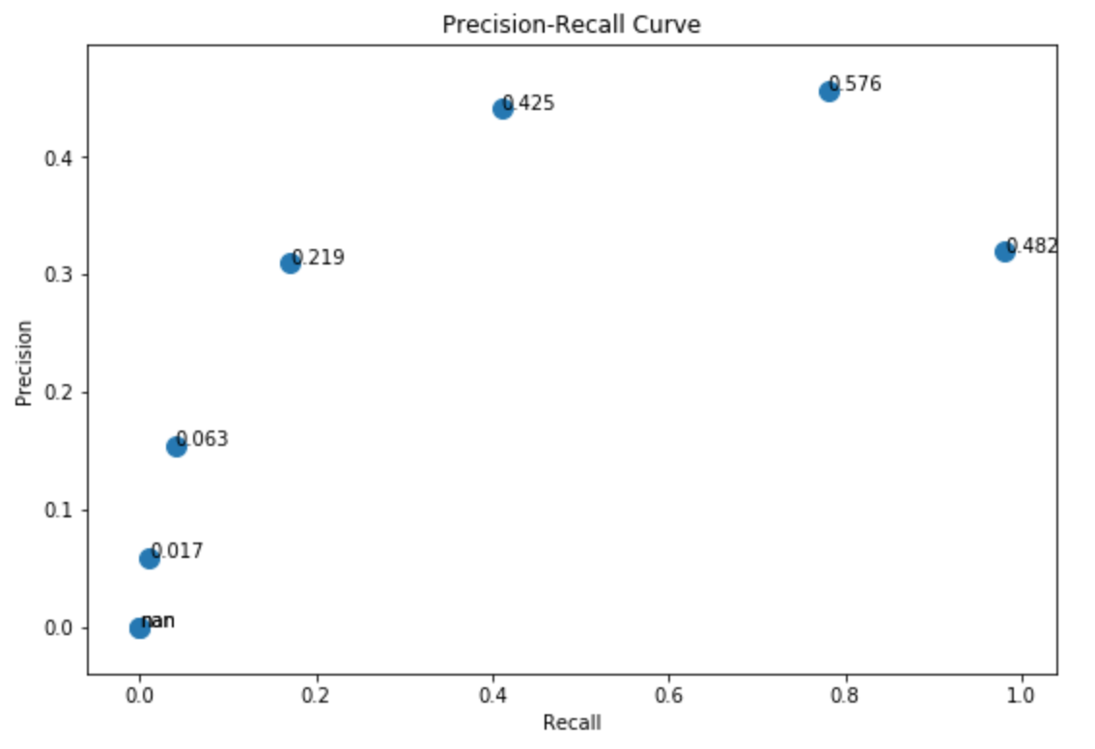
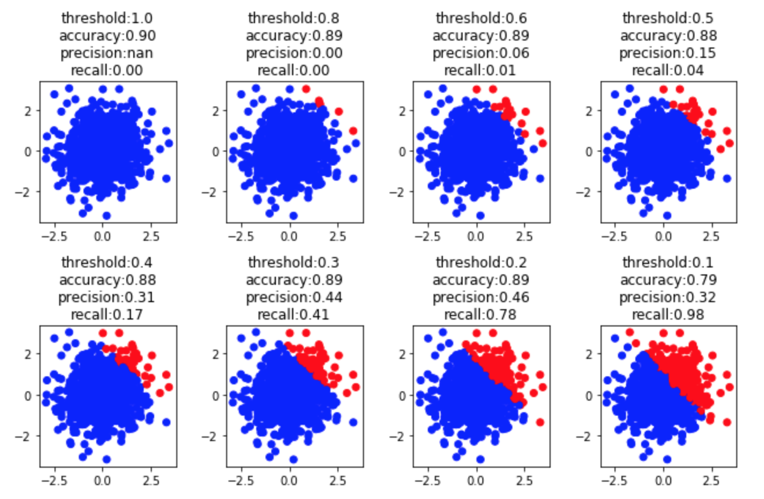
F1_Score
Threshold調越低就可以抓出越多壞人（recall越高）但就有可能會錯殺越多好人。
調整Threshold找到最好的F1_Score。
Model Prediction with vaired threshold
Precision
Recall
好人(0)
壞人(1)

Slide 32

What’s Next?
找出更多的線索！！！！！
好人(0)
壞人(1)

Slide 33
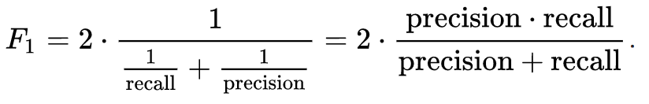
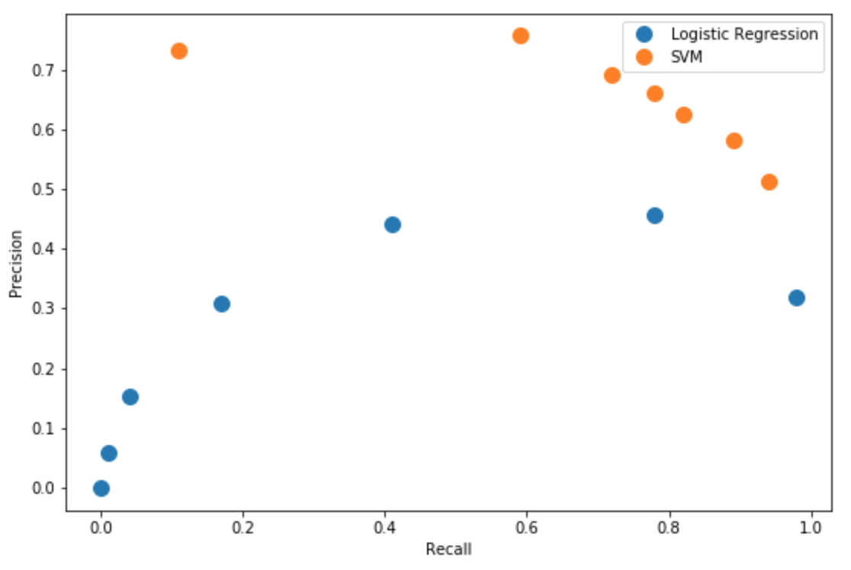
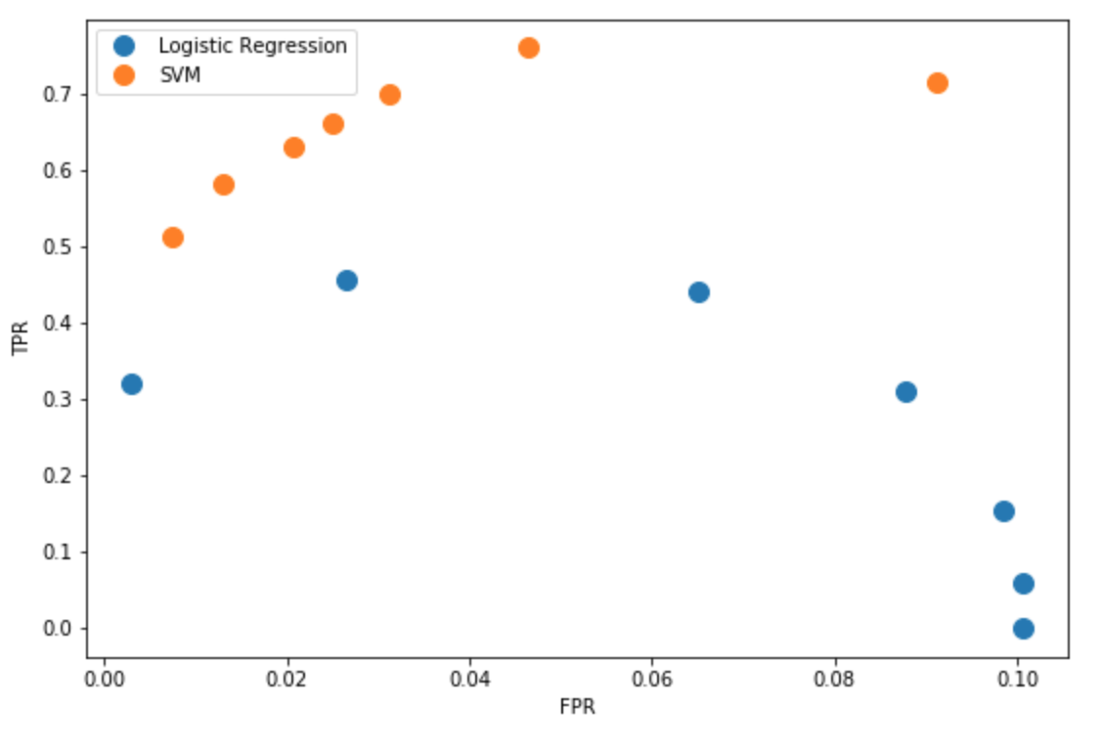


What’s Next?
AUC = Area Under Curve
Precision VS. Recall
ROC: TPR VS. FPR

Slide 34
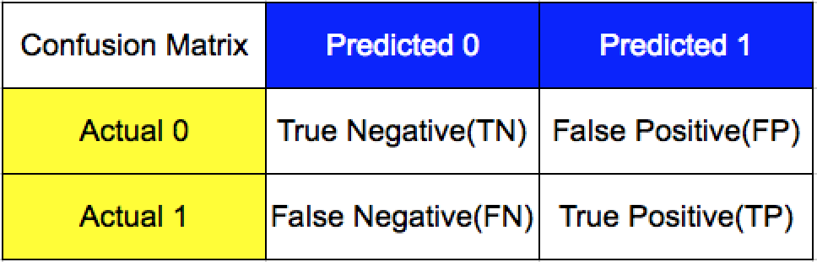


When Precision-Recall and When ROC?
偵測問題
分類問題
Precision = TP/(TP+FP)
TPR(True Positive Rate) = Recall TP/(FN+TP)
TPR(True Positive Rate) = Recall TP/(FN+TP)
FPR(False Positive Rate) = FP/(TN+FP)
https://www.kaggle.com/general/7517

Slide 35
Classification
動手時間
Exercise- Classification
選擇不同的kernel，並調整參數。
利用Accuracy評估預測結果
利用F1 score和confusion matrix評估預測結果

